Slide 1
PERCEPCION DEL CLIMA DE INVERSION DE EL SALVADOR
“La inversión es de importancia crucial porque la capacidad de la producción de la economía depende del capital disponible para producir.”

Slide 2
INTRODUCCIÓN
En El Salvador hemos vivido diferentes tipos de crisis, como: guerras, terremotos y crisis económicas, pero Dios ha sido fiel con nuestro pueblo, y ha levantado Iglesias y Ministros para comunicar un mensaje de esperanza en Jesucristo . Y ésta conferencia es una muestra de la visión que Dios ha puesto en los lideres de la Iglesia Josué.

Slide 3
I-INCERTIDUMBRE POR LA RECESION GLOBAL
A-Standard and Poors, calificó a El Salvador en “BB” Negativo; “A” es la mejor y “C” la peor.
Acción: | Confirmación de calificaciones Revisión de perspectiva
Calificación Soberana | Largo Plazo BB+ Corto Plazo B
Perspectiva Actual | Negativa
Perspectiva Anterior | Estable

Slide 4
PERDIDA DE LIDERAZGO ECONOMICO
B-Pérdida de liderazgo de nuestro principal socio comercial (Estados Unidos).
La economía estadounidense se está desacelerando MAS cada dia.
Tendencia clara a una resecion,ya que el respaldo derivado del estímulo fiscal ha perdido impulso.
tasa anual de crecimiento del 1,6% en 2008 y del 0,1% en 2009, frente al 2,0% en 2007.

Slide 5
PERSPECTIVA FINANCIERA
Nueva York, 18 de septiembre de 2008.- Standard & Poor's Ratings Cervices revisó hoy la perspectiva de la República de El Salvador a negativa de estable.
La perspectiva negativa refleja los crecientes riesgos que entraña el debilitamiento de las políticas en épocas de mayor inflación y presión fiscal.

Slide 6
BAJO CRECIMIENTO EN EE.UU.

Slide 7
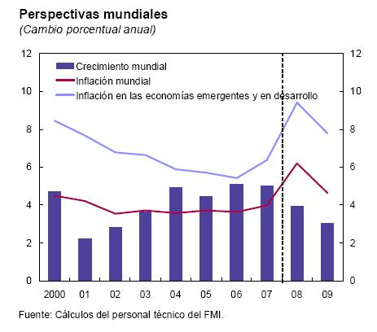
III-EL AMBIENTE ECONOMICO LATINOAMERICANO
A- LAS OPINIONES DEL BANCO MUNDIAL

Slide 8
PRECIOS INTERNACIONALES DE MATERIAS PRIMAS IMPORTANTES

Slide 9
PRECIOS DE LOS ALIMENTOS

Slide 10
Principales Indicadores Económicos

Slide 11
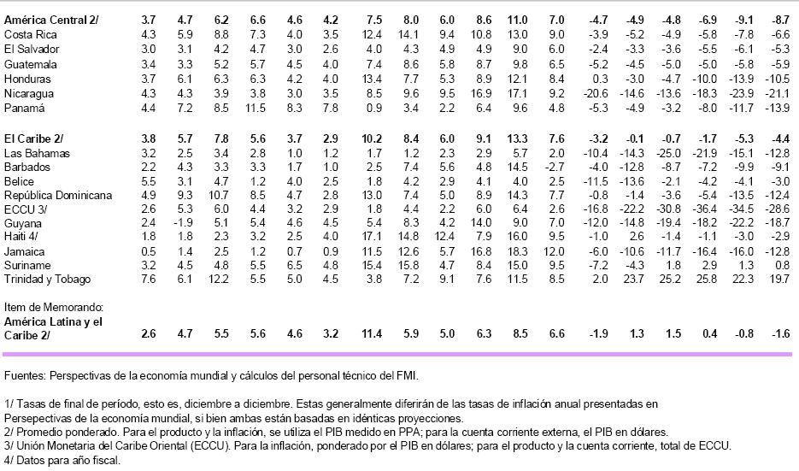
Principales Indicadores Económicos

Slide 12
III-EL AMBIENTE ECONOMICO LATINOAMERICANO
B- EL INFORME TRIMESTRAL DE FUSADES
1-En general los países y regiones que integran la economía mundial están en dificultades con las intensas tensiones financieras, los precios altos de comodities y desaceleración económica .
2-Latinoamérica ya esta resintiendo las turbulentas condiciones de los mercados financieros maduros, y el difícil acceso al fondeo externo y precios mas bajos de productos comodities de exportación.

Slide 13
Continuación
3. Crecimiento de Centroamérica:
2007 = 5.5%
2008= 4.5%
2009 = 3.25%
4.Bajo crecimiento de remesas,
poco turismo,
altos costos de combustible .
5.Deficit de la balanza comercial : por compra de petroleo: 527 millones .adicionales =

Slide 14
BALANZA COMERCIAL ENERO-AGOSTO/08 EX.07=2,800/IMP.07=5,701/DIF.-3,047
EX.08=3,365/IMP.08=6,672/DIF:3,524

Slide 15
Indicador de percepción del clima de inversión
a. El 40% de los empresarios perciben el clima desfavorable por incertidumbre electoral
b. La reducción de los precios del petróleo reduce las altas presiones en el saldo de cuenta corriente
c. Manejando un nivel mas bajo de inflación por la baja en los precios de algunos alimentos:
Trigo 439.7 t.m bajo a 295.6 en sept.
Maíz 287.1 bajo a 233.9 en sept.
Petróleo 132.50 bajo a 60,16 dólares,

Slide 16
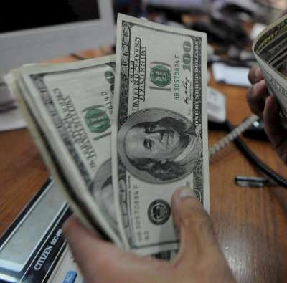
II- EFECTOS DE LA CRISIS NORTEAMERICANA EN EL SALVADOR
A- BAJA DE LAS REMESAS Y POCAS POSIBILIDADES DE EMIGRAR.
El BCR explicó que el promedio mensual recibido durante 2008 ha sido de 320,1 millones de dólares, que supera al promedio de los 9 primeros meses de 2007, que fue de 304,1 millones.4.9 % contra 18%.

Slide 17
…… EFECTOS DE LA CRISIS NORTEAMERICANA EN EL SALVADOR
B- POSIBLE BAJA LAS EXPORTACIONES.
Las exportaciones de productos como el café se verán afectadas por la baja en los precios de este producto como materia prima. Y otros comodities.
C- LIMITACIONES CREDITICIAS Y TASAS DE INTERES MAS ALTAS.
E- BAJA EN EL SECTOR CONSTRUCCION Y MAQUILA
D- AUMENTO DEL INDICE DESEMPLEO.

Slide 18
IV- OTROS FACTORES NEGATIVOS PARA LA INVERSION
A- AMBIENTE PREELECTORAL. EL CAMBIO POLITICO NO ES LA RESPUESTA .ES NECESARIO :
BUSCAR LA SABIDURIA DE DIOS, ENCOMENDAR LOS CAMINOS Y EL HARA…SALMO 37:5.
EL PROBLEMA NO SON LOS SISTEMAS;EL PROBLEMA DEL HOMBRE ESTA EN EL CORAZON.MAT.15:19 DEL CORAZO SALEN LOS MALOS PENSAMIENTOS (ABARICIA,CONTIENDAS, MALDAD,EGOISMO)

Slide 19
CONTINUACION………OTROS FACTORES
B- RESTRICCION PARA NUEVOS CREDITOS DE FONDEO
C- ALTOS INTERESES BANCARIOS
D- FALTA DE CAPACIDAD CREDITICIA
BAJA EN AL ACTIVIDAD COMERCIAL (-12% )

Slide 20
V- MINIMAS POSIBILIDADES DE INVERSION
A- EMPRESAS GRANDES CON PROYECTOS INICIADOS ESTE AÑO, SERAN DESARROLLADOS. SUJETOS A SITUACION CREDITICIA: (BAJA INTENSIDAD)
AMPLIACION CENTROS COMERCIALES
EDIFICIOS DE OFICINAS
EDIFICIOS DE APARTAMENTOS.

Slide 21
MINIMAS POSIBILIDADES DE INVERSION
B- MICROEMPRESARIOS CREATIVOS, PUEDEN DESRROLLAR PROYECTOS EN LAS AREAS DE: ALIMENTACION, TURISMO INTERNO, COSTURERIA, SECTOR AGRICOLA Y GANADERO.
C- LOS PEQUEÑOS Y MEDIANOS EMPRESARIOS QUE PUEDAN INVERTIR DE SUS POCAS UTILIDADES EN LAS MEJORES DE SU EFICIENCIA; Y EN ALGUNA POSIBILIDAD DE CRECER A FINES DEL 2009.

Slide 22
VI- CONCLUSION
“ANTE ESTA SITUACION DEBEMOS APRENDER A CONFIAR EN LAS PROMESAS DE DIOS”
CONFIANZA EN EL SEÑOR:
JUAN 16:33 “EN EL MUNDO TENDREIS AFLICCION, PERO CONFIAD, YO HE VENCIDO EL MUNDO”.
SABIDURIA:
SALMO 19:2 “UN DIA EMITE PALABRA A OTRO DIA Y UNA NOCHE A OTRA NOCHE DECLARA SABIDURIA”
DIOS REINA EN LA INCERTIDUMBRE.
HABACUC: 3:17-18.
“Aunque la higuera no florezca, Ni en las vides haya frutos,…………………….
Con todo, yo me alegraré en Jehová, Y me gozaré en el Dios de mi salvación”.

Slide 23
PREGUNTA
YO QUIERO DEJARLES UNA PREGUNTA, QUE SI LOGRAMOS CONTESTARLA, TENDREMOS UNA MEJOR RESPUESTA A LA INSEGURIDAD QUE NOS GENERA ESTA CRISIS:
¿DE DONDE VENDRA MI SOCORRO?
MI SOCORRO VIENE DE JEHOVA, QUE HIZO LOS CIELOS Y LA TIERRA (SALMO 121:2)

